Slide 1
분할 정복 알고리즘

Slide 2
분할 정복 알고리즘의 정의
영어로 Divide and conquer algorithm
그대로 해결할 수 없는 문제를 나눌 수 없을 때까지 작은 문제로 분할하여 문제를 해결하는 방법
Quicksort, merge sort 등의 정렬 알고리즘 문제 등이 대표적
보통 재귀를 통해 구현되지만 과도한 메모리 사용 방지와 실행 속도를 위해 스택, 큐 등의 자료구조를 이용하여 분할 정복법을 구현하기도 한다.
“작게 분할된 내용이 간단하다＂라는 것을 정의하는 것이 난해하다는 것이 단점이다

Slide 3
분할 정복 알고리즘 설계 요령
1. Divide(분할) : 문제가 분할이 가능한 경우 2개 이상의 문제로 나눈다
2. Conquer(정복): 나누어진 문제가 여전히 분할이 가능하면 또 다시 Divide를 수행한다. 더 이상 나눠질 수 없는 경우 문제를 해결한다.
3. Combine: Conquer한 문제들을 통합하여 원래 문제의 답을 얻는다

Slide 4
분할 정복 알고리즘 예시 – quick sort
Divide(분할) : Pivot element를 기준으로 pivot보다 작은 수는 왼편, 큰 수는 오른편에 위치하도록 분류
Conquer(정복): 분할된 sub-instance들에 대해 동일한 과정을 재귀적으로 수행해서 정렬
Pivot을 선택하는 기준 : 랜덤, 왼쪽/중앙/오른쪽 중 중앙값, 배열의 첫 번째 원소(정렬되어 있는 경우 최악)
30
80
90
70
50
20
60
10
40
30 | 10 | 20 | 70 | 50 | 90 | 60 | 80 | 40
30 | 10 | 20 | 40 | 50 | 90 | 60 | 80 | 70

Slide 5
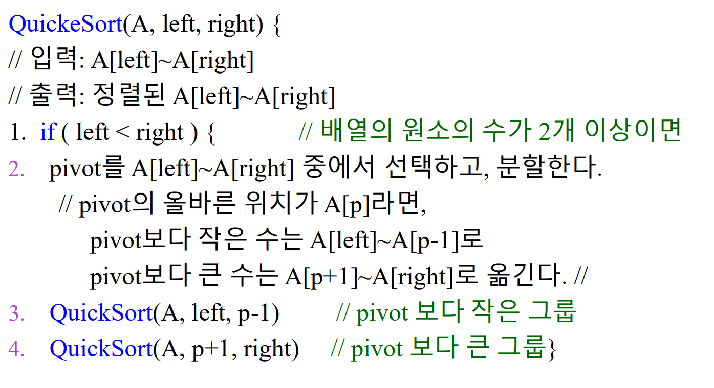
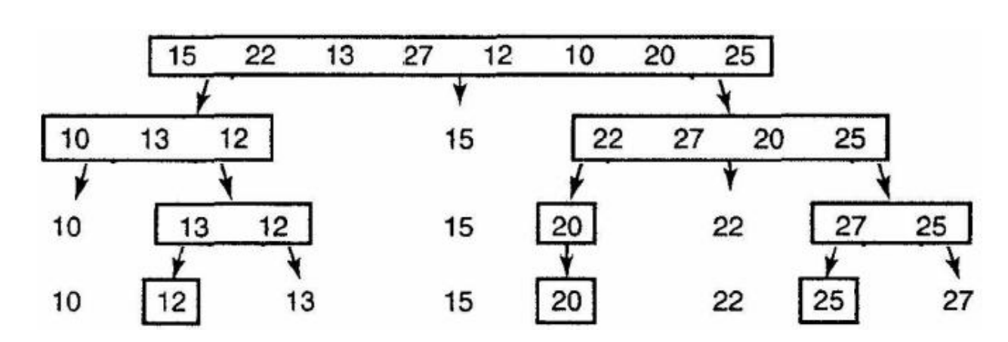
분할 정복 알고리즘 예시 – quick sort
정복 후 분할이 되는 형태
2개의 sub-instance로 분할되고 이들의 크기가 일정하지 않다.

Slide 6
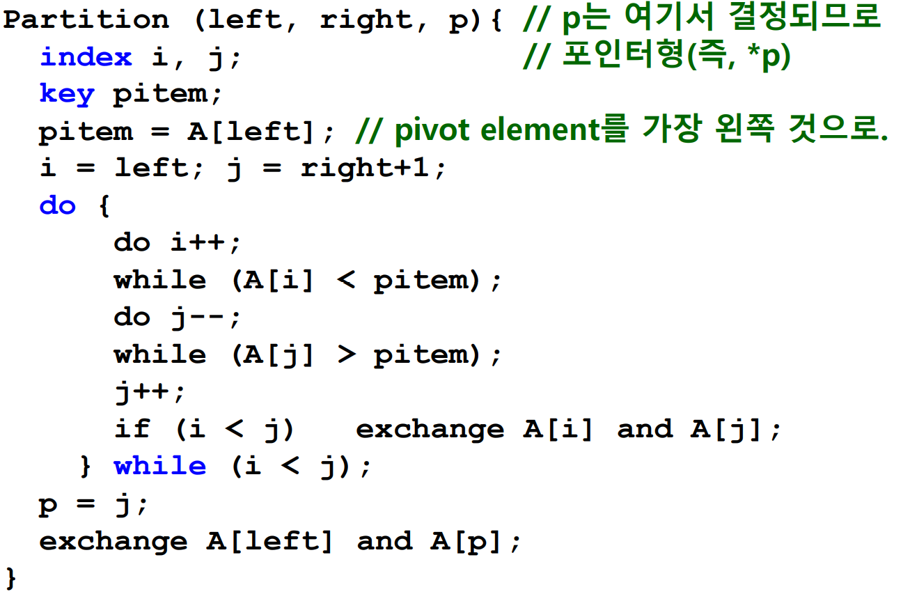
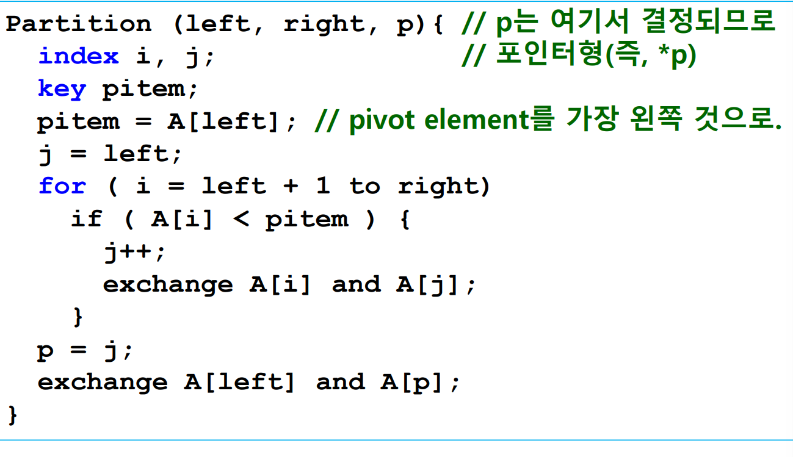
분할 정복 알고리즘 예시 – quick sort
2.

Slide 7
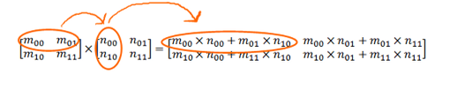
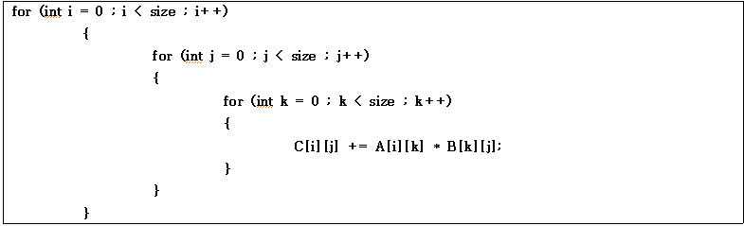
분할 정복 알고리즘 예시 – Strassen algorithm
행렬의 곱을 구하는 알고리즘
일반적인 mxn, nxk 행렬의 곱
O(mnk)
O(n^3)

Slide 8
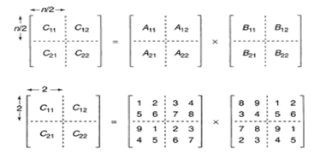
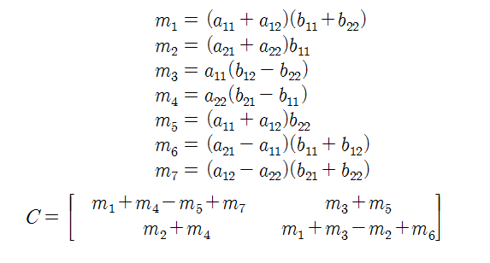
분할 정복 알고리즘 예시 – Strassen algorithm
Strassen algorithm에서의 행렬 곱
행렬이 2x2가 될 때 까지 쪼갠 후 C로 병합하는 방식
O(n^2.81)

Slide 9
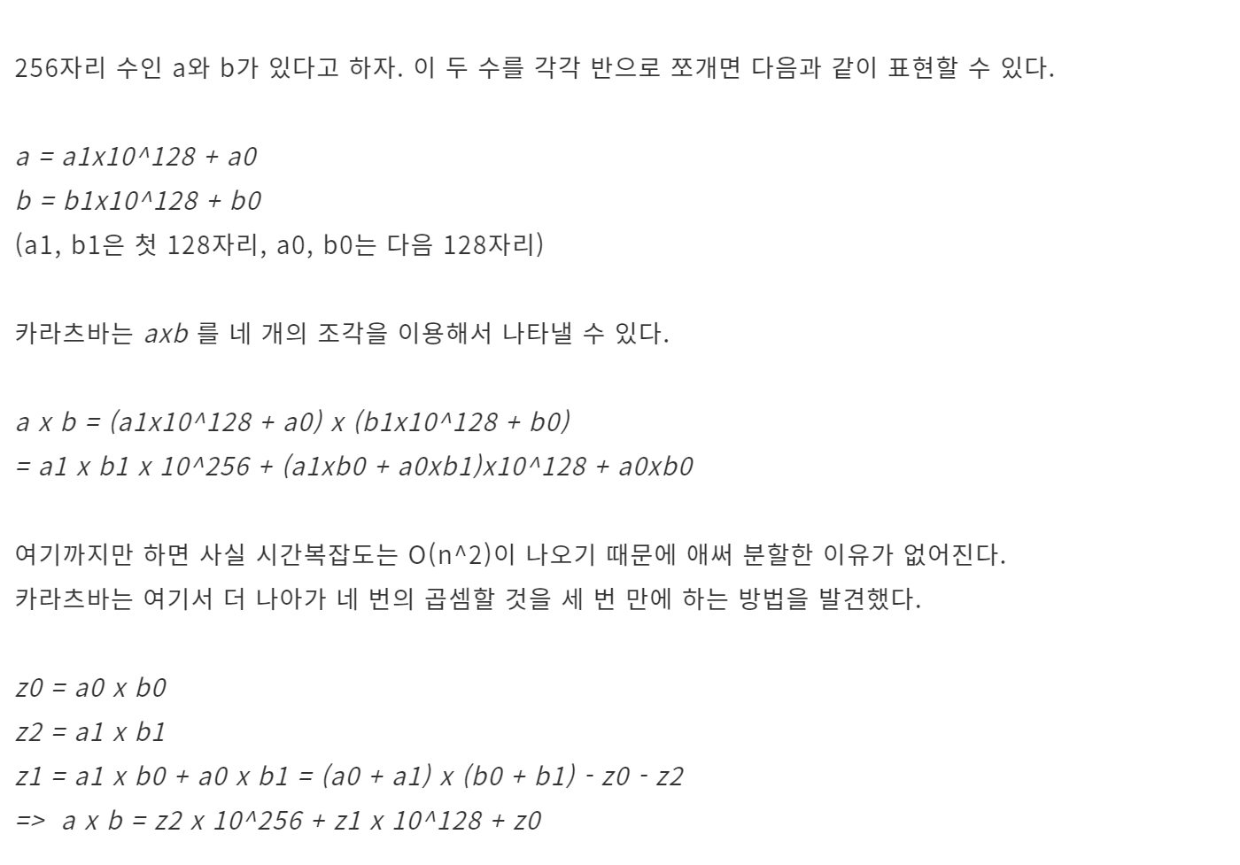
분할 정복 알고리즘의 분류
주어진 instance가 a 개로 분할되고, sub-instance의 크기가 1/b로 감소하는 알고리즘:
a = b = 2인 경우 : merge sort, 최근접 점의 쌍 찾기, 공제선 문제
a = 3, 4, b = 2인 경우 : 큰 정수의 곱셈 (카라추바 알고리즘) – 자릿수들을 배열에 담아야 할 정도로 큰 배열
a = 7, b = 2인 경우 : 스트라센(Strassen)의 행렬 곱셈 알고리즘
a = 2, b = ? : 퀵 정렬
문제가 2개로 분할, 그 중에 1개의 부분 문제는 고려할 필요 없으며, 부분 문제의 크기가 1/2로 감소하는 알고리즘: 이진 탐색
문제가 2개로 분할, 그 중에 1개의 부분 문제는 고려할 필요 없으며, 부분 문제의 크기가 일정하지 않은 크기로 감소하는 알고리즘: 선택 문제 알고리즘
부분문제의 크기가 1, 2개씩 감소하는 알고리즘: 삽입 정렬, 피보나치 수 등

Slide 10
분할 정복 알고리즘
instance의 크기를 n 분할할 수 없는 가장 작은 단위를 1 분할 단계를 k라고 했을 때 n/2^k=1일 때까지 분할할 수 없으므로 k = log2n 단계까지 분할 가능하다.
Combine과정을 효율적으로 설계할수록 좋은 알고리즘이다.
기하 (geometry)에 관련된 다수의 문제들이 효율적인 분할 정복 알 고리즘으로 해결되는데, 이는 기하 문제들의 특성상 combine 과정 을 효율적으로 구현할 수 있기 때문이다.

Slide 11
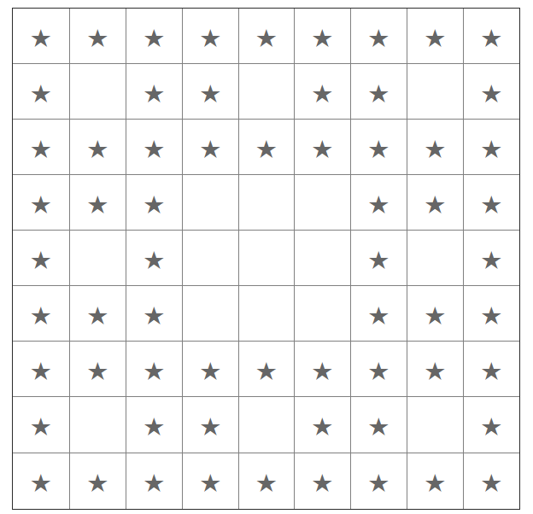
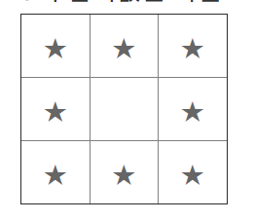
백준 문제
2104 – 12846 14894
1992
0으로만 이루어지거나 1로만 이루어진 구간이 나올 때까지 계속 분할
2447
K=1 (1,1) , (1,4) , (1,7) , (1,10) , ... , (1, 25)에서 비어있다
K=2 (3,3) (3,4) (3,5) (4,3) (4,4) (4,5) (5,3) (5,4) (5,5)에서 비어있다
Python 느린 출력 방식 사용할 경우 시간초과 https://www.acmicpc.net/blog/view/57

